Slide 1
Mamy kochać
Marysia kl. 3d

Slide 2
I tego wysokiego

Slide 3
I tego malutkiego

Slide 4
I chudego

Slide 5
I pucułowatego

Slide 6
kochanego

Slide 7
„W ucho szczypanego”

Slide 8
Jak rydza zdrowego

Slide 9
I na świnkę chorego

Slide 10
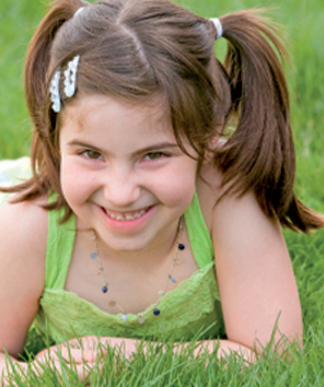
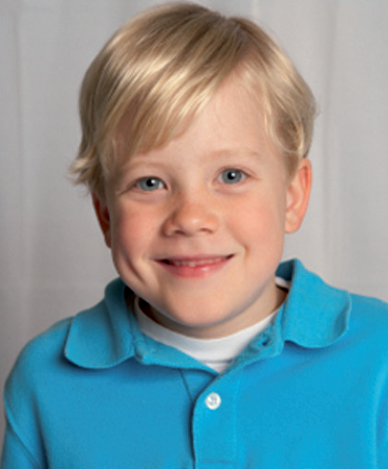
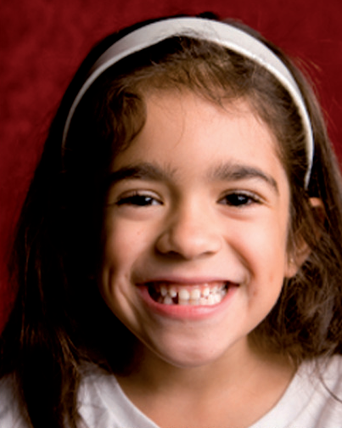
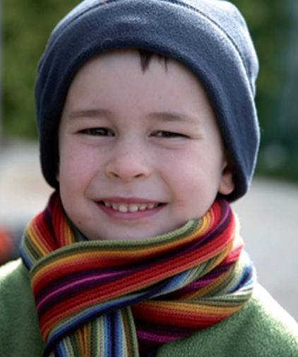
Każdego

